Slide 1
«Жас маман» мектебінің жұмысы
Жакупбекова Гульнар Оразалиновна

Slide 2
Жас мамандар мен тәлімгерлерге арналған семинар

Slide 3
Тақырыбы: Сабақты ұйымдастыру мен басқарудағы оқытушы шеберлігі

Slide 4
Семинар бағдарламасы
1. Сабақ типологиясы
Биология пәнінің оқытушысы Ш.К. Турлыбекова
2. Жас мамандармен сауалнама, тапсырма орындау, сабақ тақырыбын анықтау
Колледж әдіскері Г.О. Жакупбекова
3. Психологиялық тренинг
«Жас маман» мектебінің жетекшісі, физика пәнінің оқытушысы
Л.К. Исабекова
4. Сабақта цифрлық технологиялар
Өндірістік оқыту шебері Д.А. Күлбеков
5. Сабақта білім алушылардың өз бетінше жұмыс істеуін ұйымдастыру
Өндірістік оқыту шебері Е.А. Сатымбаев

Slide 5
Колледж әдіскерінің «Жас маман»мектебінің жұмыстарын ұйымдастыру құзыреттілігі
Нормативтік – құқықтық актілер
«Жас маман» мектебі туралы Ереже
«Жас маман» мектебінің жұмыс жоспары
Жас мамандармен оқу құжаттарын жүргізудің нұсқаулықтары
Жас мамандармен ұйымдастырылатын шебер – кластар, семинарлар, педагогикалық оқулар, тренигтер т.с.с.
Жас мамандар мен тәлімгерлер жұмысы

Slide 6
«Жас маман» мектебі жұмысын мониторингілеу
Педагогтың кәсіби құзыреттілік деңгейінің сараптамасы
Педагогтың құжаттармен жұмыс жасай білу қабілеттілігі
Сарапшы жұмыс тобы
Білім беру сапасын диагностикалау
Ұжымда ынтымақтастық орнату біліктілігінің деңгейі
Білім алушыларының білім сапасының динамикасы

Slide 7
«Жас маман» мектебі педагогтарымен «Қазіргі сабақты жобалау және ұйымдастыру әдістері» тақырыбында диалог алаңын өткізу және ұйымдастыру
Диалог алаңының жалпы ережелерімен, өтілетін тақырыбымен,диалог алаңы қызметінің ұстанымдарымен модератор таныстырып өтеді;
Диалог алаңының міндеттерімен, жас мамандарға ой түрткі болып жүрген қазіргі заман сабағы негізінде мәселелік тақырыпты анықтау, оған қойылатын әртүрлі тұжырымдамаларды салыстыру, мәселелерді шешуге қол жеткізу, шешімдер қабылдау, ақпараттандыру;
Диалог алаңына шығып отырған қатысушылармен: колледждің жас мамандары, білім басқару ұйымының өкілдері, әдістемелік кабинет, БАҚ-ның өкілдері;
Қазіргі сабақты жүргізуде қолданылатын әдістер жөнінде талқылауға шығарылатын сұрақтарды талдау және деректерді жинау, білім алушылардың білім сапасының мониторингі/рейтингі нәтижесі, педагогтардың оқыту мен сабақ жүргізу деңгейі, жүргізілген сауалнамалар мен айтылған пікір, ұсыныстар негізінде құрылған жұмыс тобы;
Алаң жұмысын басқару жүйесі: шақырылып отырған қатысушылармен таныстырып, барынша көп тұлғаларды прцесс бойында тарту және пікірталас ұйымдастыру міндеті тікелей жұмыс тобының арасынан диалог алаңының модераторы жүзеге асырады;
Талқылауларды жариялау рәсімдері: диалог алаңының жұмысы басталмас бұрын жұмыс тобы қатысушыларды тіркеп, модератор қатысушыларды пікірталасқа шақырып, сөз береді, пікірталастың соңында кәсіби сарапшы топ қорытындылайды;
Көпшілік сөздерінен кейін соңында модератор барлығын қорытындылап аяқтайды;
Пікірсайыс нәтижелері бойынша жұмыс тобы: мүмкіндігінше шешімдер, ұсыныстарды сарапшыларды тарта отырып, ресімдейді, оларды лауазымды адамдарға білім беру ұйымдарының, сондай-ақ өзге де мүдделі тұлғаларға жеткізеді;
Диалог алаңы барысында хаттама жүргізіледі;
- Диалог алаңы отырысының тәртібі негізінде, сондай-ақ оның қызметінің реттелуі мен тоқтатылуын жұмыс тобы анықтап,
хаттама негізінде рәсімделеді.

Slide 8
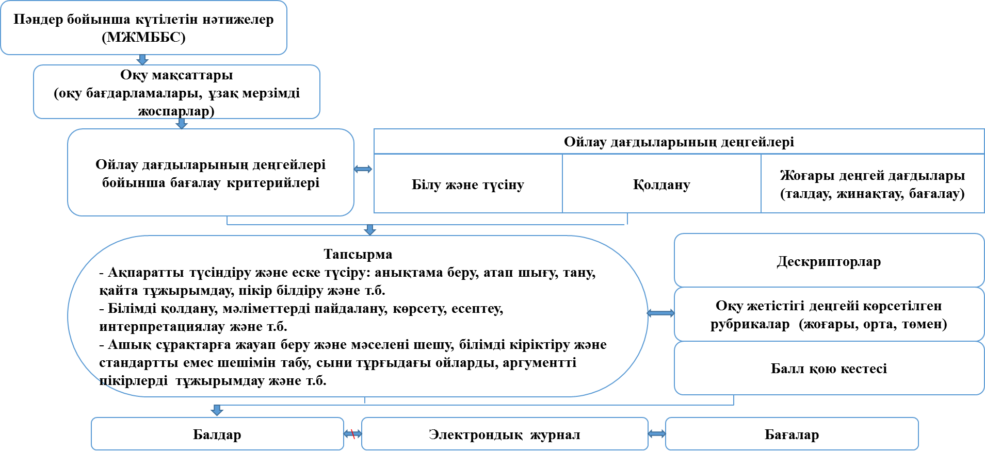

Slide 9
Қазіргі сабақ бейнесі
Бәрін үйренуге болады;
Белсенді қызмет орталығы – білім алушы;
Білім алушы – белсенді қадағалаушы;
Білім алушы тер төгіп жұмыс істейді;
Педагог тиісті материалды білім алушының қабылдау ерекшеліктеріне бейімдей біледі, пәнді өзіндік заттан білім алушыға арналған затқа айналдыра алады, Пәнді өмірлік маңызды біліктерді қалыптастыру үшін пайдалана біледі;
Оқу үдерісі орталықтандырылған емес.

